Slide 1

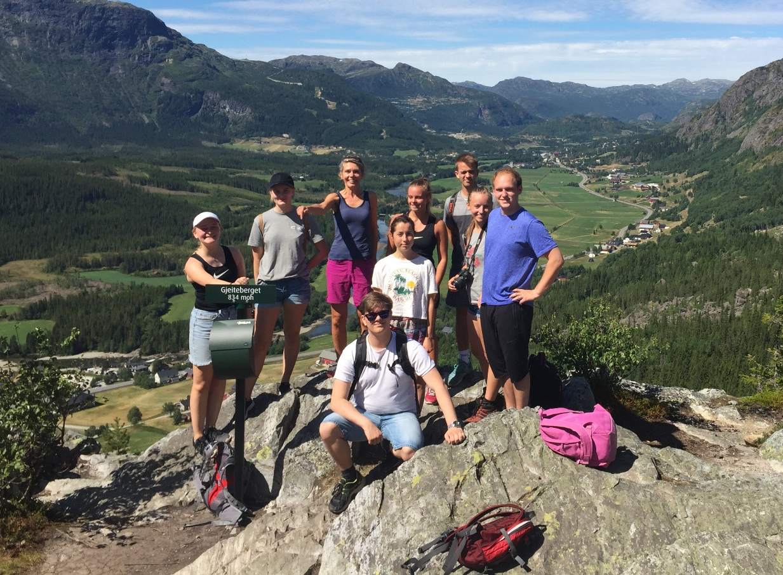
Introaften til Camp Hemsedal
Torsdag d. 21. marts 2024

Slide 2
Formålet med introaften
Generel info, praktiske forhold og pakkeliste
Afstemme forventninger og svare på spørgsmål
Lære hinanden lidt at kende
Brainstorme på mad

Slide 3
Det voksne ‘Camp-team’
Ulla
  Campleder og underviser
Store Christian
  Chauffør, madfar og praktisk hjælper
Anja
  Madmor og praktisk hjælper
‘Lille Christian’ eller Aune
  Chauffør, madfar og praktisk hjælper

Slide 4
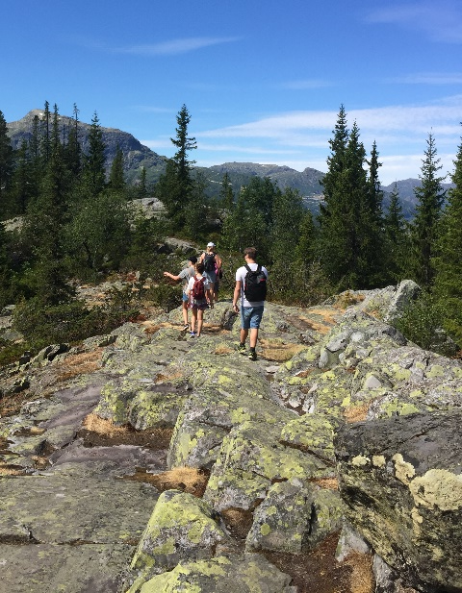
Hvorfor denne camp?
Formålet med Camp Hemsedal er kort og godt, at du skal lære dig selv bedre at kende, få nye venner og mest af alt en oplevelse for livet.

Slide 5
Rammer for holdet/campen
Hyggelig, sjov, lærerig og udfordrende oplevelse
  Vandring på forskellige niveauer
  Selvindsigt og personlig udvikling
Rummelighed
  Over for andre + evt. ændringer i program
Ingen alkohol eller energidrikke
Indledende aktiviteter
  Infomøde (d. 21. marts)
  Træning (d. 23. april og 23. maj)
  Teambuilding (d. 23. juni)

Slide 6
Indledende aktiviteter
23. april – kl. 15.00 - ca. 17.30
  Vi mødes på Engholmskolen kl. 15.00
  Vi går en tur i nærområdet (ca. 10 km)
  Husk vand og en lille snack
23. maj kl. 15.00 - ca. 19.00
  Vi mødes på Allerød Station spor 2 kl. 15.00
  Vi går fra Hillerød-Allerød (ca. 16 km med efterfølgende velfortjente ‘drinks på ‘Bar’ Kaffe’)
  Husk rejsekort, vand og snacks

Slide 7
Indledende aktiviteter
23. juni kl. 05.00 (mødetid – endnu tidligere…)
  KMD Ironman i Helsingør
  Både unge og voksne
  Vi kan hjælpe med transport
  Vi gør en forskel, træner positivitet OG tjener penge til vores tur

Slide 8
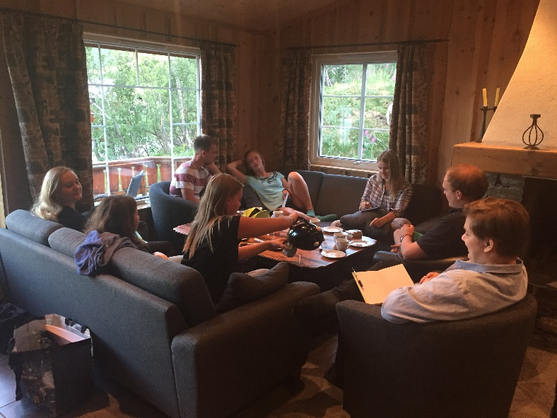
Campens indhold
Program
  Morgenmad kl. 8.00 (alle vækkes kl. 7.30)
  Kort oplæg om dagens tema
  Afsted på tur med madpakker
  Eftermiddag – afslapning og hygge
  Aftensmad
  Aftensamling/aktivitet/hygge
  Sengetid
    senest kl. 22.30 i sengene

Slide 9
Oplæg
Kort oplæg i plenum
  Spørgsmål til refleksion i løbet af dagen
  Øvelser, dialog og opsamling til aftensamling
Målsætning, mindset, relationer, selvtillid, kommunikation og personligt lederskab

Slide 10
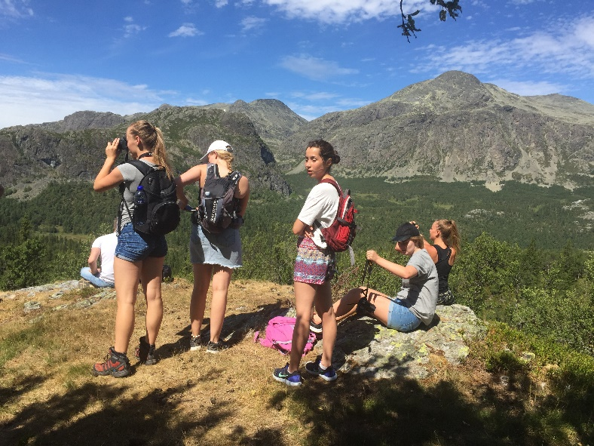
Vandreture/anden aktivitet
Vi skal vandre ca. 75 km på afmærkede ruter – i forskellige sværhedsgrader
Mulighed for klatring/mountainbike/kano en af dagene

Slide 11
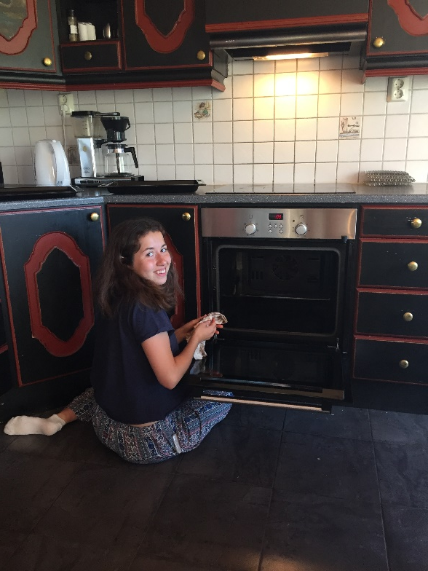
Vores forventninger til dig
Alle giver en hånd med ved madlavning, opvask og rengøring
Du tager aktivt ansvar:
  Deltager i vores træninger og teambuilding
  Er klar til tiden – med de rigtige ting
  Positivt mindset - det smitter
  Beder om hjælp, når du har brug for det
  Tænker ‘vi’ frem for ‘mig’

Slide 12
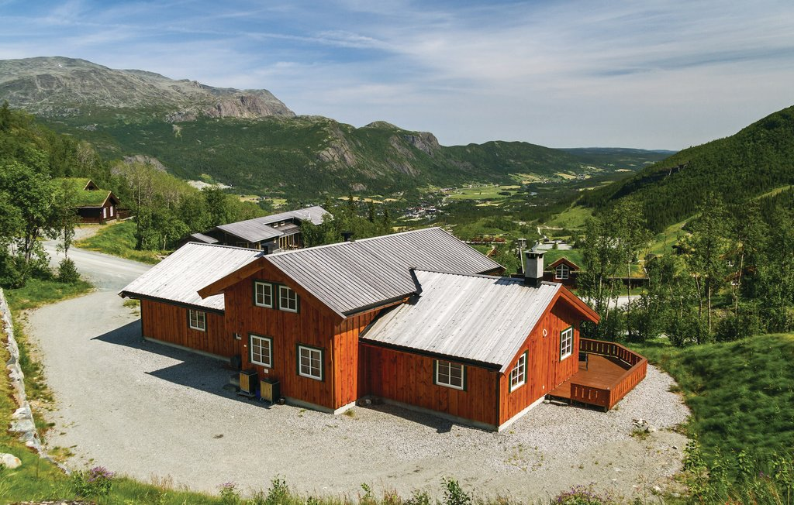
Praktisk
Kørsel i to biler/busser – 760 km – 9½ time
  Løbende pauser undervejs – MC Donalds
  Husk madpakke – vi sørger for vand
Lommepenge
  Rastepladser
  Kiosker/butikker i Hemsedal
Overnatning
  6 værelser
    4 til de unge
    2 til de voksne

Slide 13
Praktisk
Pas + blåt sygesikringskort
Egen forsikring
Følg os på Instagram (Ungialleroed)
Samtykkeerklæring og infosedler inkl. kontaktinfo på forældre
Køresyge? Allergier eller andet?
Medbring madpakke første dag
Stort JA til forældrekage/pølsehorn/pizzasnegle/cookies ☺

